Slide 1

Sujet: Détection des Menaces Internes avec les Réseaux de convolution
République Algérienne Démocratique et Populaire
Université Badji-Mokhtar Annaba
Département d’informatique
Présenté par : Mr Annane Ahmed Nàdjib.
Dirigé par :Yahiouche Salima.
2020-2021

Slide 2
Plan de présentation
Introduction
Etude de l’existant
Réalisation
Conclusion
Et perspectives
Plan de présentation
Concepts de base
Introduction
Contexte du projet.
Problématique et Motivation .
Objectif.
Quelques Concepts de base
Définition des menaces Internes.
Les types des menaces Internes.
Solutions Existantes pour atténuer les menace Internes.
Le Réseau neuronal Convolutif.
z
Etude de l’existant
Conception et Réalisation
Conception.
Réalisation.
Discussion et comparaison des résultats.
4. Conclusion et perspectives .

Slide 3
I. Introduction
Introduction générale
Etat de l’art sur la gestion de projets
Analyse des besoins et spécification
Conception
Implémentation
Conclusion
Plan du travail
Introduction
Concepts de base
Conception
Réalisation
Conclusion
Et perspectives
Plan de présentation
1.1 1.2 : l’objectifs principale de notre projet et de concevoir une application capable de :
.

Slide 4

Contexte du projet
Introduction
Concepts de base
Conception
Réalisation
Conclusion
Et perspectives
Plan de présentation
Détection des Menaces Internes dans les organisations.

Slide 5
Problématique
Introduction
Concepts de base
Conception
Réalisation
Conclusion
Et perspectives
Plan de présentation
Existe-il des outils a la détection des Menaces Internes ? Oui mais …….
Elle Restent Insuffisantes.
Avec l’utilisation massive du Cloud, les systèmes deviennent plus complexes et nécessitent une analyse de sécurité plus développée.
Solution
Le Machine Learning : est un domaine qui a prouve ses résultats différents domaine .Donc nous voulons tester une de ces Méthode pour les menaces internes.
5/23

Slide 6

Introduction
Concepts de base
Conception
Réalisation
Conclusion
Et perspectives
Plan de présentation
Objectif
L’objectif de notre travail est de vérifier comment les réseaux de convolution peuvent aider à détecter les menaces internes dans les entreprises.
Notes:
Si une entreprise possède un grand nombre d’employés, les points de données peuvent facilement aboutir à des centaines de milliers, voire dépasser des millions. L'apprentissage automatique peut être très efficace pour analyser des données aussi volumineuses.

Slide 7
Introduction
Analyse des besoins et spécification
Conception
Réalisation
Conclusion
Et perspectives
Plan de présentation
Partie 1:Quelques Concepts de Base
7/23

Slide 8

Introduction
Concepts de Base
Conception
Réalisation
Conclusion
Et perspectives
Plan de présentation
1. DEFINITION
La division CERT (définit un initié malveillant comme « un employé, un entrepreneur ou un partenaire commercial actuel ou ancien » ,a ou avait autorisé l'accès au réseau, au système ou aux données de l’organisation et a intentionnellement dépassé ou utilisé intentionnellement cet accès d'une manière qui a nui à la confidentialité, à l'intégrité ou à la disponibilité des informations ou des systèmes d'information de l'organisation.
8/23

Slide 9
Introduction
Concepts de Base
Conception
Réalisation
Conclusion
Et perspectives
Plan de présentation
1.2 Les Types des Menaces Internes
Malveillant : Abuse de manière malveillante et intentionnelle des informations d’identification légitime généralement pour voler des informations à des fins financières ou personnelles.
Insouciant : Un pion innocent qui expose sans le savoir le système à des menaces extérieures. Il s'agit du type de menace interne le plus courant.
Môle : Un imposteur techniquement étranger mais qui a réussi à obtenir un accès privilégié à un réseau privilégié.
9/23

Slide 10
1.3 Solutions Existantes pour atténuer les menace Internes
Introduction
Concepts de base
Conception
Conception et Réalisation
Conclusion
Et perspectives
Plan de présentation
Surveillance de l'activité de la base de données
Liste Blanche
Analyse du trafic réseau
Permet de garder une trace des opérations effectués.
Empêcher l’éxecution de celle non autorisé.
Tout programme non autorisé sur le réseau est Bloqué.
Permet l’interception et l’enregistrement
et l’analyse les communications du Traffic .
Notes:
Historiquement, les organisations ont mis en œuvre des technologies externes telles que le pare-feu et les proxys pour faire face aux menaces externes, mais avec l'émergence croissante de menaces internes, des technologies sont en cours de développement pour faire face à ces nouveaux problèmes.

Slide 11
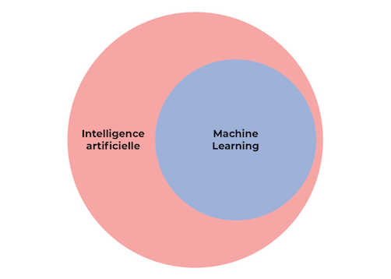
1.3 Solutions Existantes pour atténuer les menace Internes
Introduction
Concepts de base
Conception
Conception et Réalisation
Conclusion
Et perspectives
Plan de présentation
Apprentissage Automatique.
Un sous ensemble de L’IA.
Prend Certaines entrées.
Applique des Algos pour prédire Un résultats.
Devisé en :
Supervisé :
Non-Supervisé :
ANN,SVM,Regression
K-means, Classification hiérarchique
Notes:
Supervisé : une approche de création d’intelligence artificielle, dans lequelle le programme recoit des données d’entrée étiquetées et les résultats de sortie attendus. le modèle est entraîné jusqu'à ce qu'il puisse détecter les modèles et relations sous-jacents, ce qui lui permet de donner de bons résultats lorsqu'il est présenté avec des données jamais vues auparavant [22].
Non supervisé : un type d'apprentissage automatique qui recherche des modèles précédemment non détectés dans un ensemble de données sans étiquettes préexistantes

Slide 12
1.4 Le Réseau neuronal Convolutif
Introduction
Concepts de base
Conception
Conception et Réalisation
Conclusion
Et perspectives
Plan de présentation
La Couche de convolution.
La couche Pooling.
La couche de correction ReLu.
La couche entiérement connecté Fully Connected.
Une forme particulière du réseau neuronal.
Un empilage multicouche de neurones, fonctions mathématiques, qui prétraites de petites quantité d’informations.
Constitué de :
Notes:
La couche de convolution (CONV) qui traite les données d'un champ récepteur.
La couche de pooling (POOL), qui permet de compresser l'information en réduisant la taille de l'image intermédiaire (souvent par sous-échantillonnage).
La couche de correction (ReLU), souvent appelée par abus « ReLU » en référence à la fonction d'activation (Unité de rectification linéaire).
La couche « entièrement connectée » (FC), qui est une couche de type perceptron.

Slide 13
Introduction
Concepts de Base
Etude de l’Existant
Conception et Réalisation
Conclusion
Et perspectives
Plan de présentation
Partie 2: Etude de l’existant
13/23

Slide 14
Introduction
Concepts de Base
Etude de l’Existant
Conception et Réalisation
Conclusion
Et perspectives
Plan de présentation
Etude de l’existant
Afin d'avoir une idée claire de ce que nous allons faire dans notre projet. Nous avons étudié cinq papiers dans ce domaine, utilisant différents algorithmes tel que :
RNN
LSTM-CNN
GCN
Comportement d’utilisateur
Arbre de décision
14/23

Slide 15
Introduction
Concepts de Base
Etude de l’Existant
Conception et Réalisation
Conclusion
Et perspectives
Plan de présentation
Comparaison des travaux
 | Réf [25] | Réf [25] | Réf [25] | Réf [25] | Réf [25]
Ensemble de données utilisées | CERT Insider Threat Dataset v6.2. | CERT Insider Threat Dataset v4.2. | CERT Insider Threat Dataset v4.2. | CERT Insider Threat Dataset v6.2. | Ensemble de données de sujets malveillants de certains attributs démographiques
Période d'échantillonnage | 516 Jours. | 517 Jours. | 517 Jours. | 516 Jours. | /
Apprentissage | 85% | 70% | 160 nœud normal. 40 nœud anormal. | / | 50%.
Test | 15% | 30% | 170 nœud normal. 30 nœud anormal | / | 50%
Type de l’algorithme | RNN | LSTM-CNN | GCN | Comportement D’utilisateur | Arbre de décision
Nature de base do donnée | Lignes de journal d'événements à partir du réseau informatique d'une organisation simulée. | Lignes de journal d'événements à partir du réseau informatique d'une organisation simulée. | Lignes de journal d'événements à partir du réseau informatique d'une organisation | Lignes de journal d'événements à partir du réseau informatique d'une organisation | Sujet malveillant
15/23

Slide 16
Introduction
Concepts de Base
Etude de l’Existant
Conception et Réalisation
Conclusion
Et perspectives
Plan de présentation
Comparaison des travaux
 | Réf [25] | Réf [25] | Réf [25] | Réf [25] | Réf [25]
Paramètres utilisées | Nombre de couche cachées : 6. Dimension de la couche cachée : 500. Taille du Batch :256. Taux d’apprentissage : 0.01. | Nombre de couche cachées :3. Dimension de la couche cachée : 64. Taille du Batch :20. Taux d’apprentissage : 0.01. Epoque : 500. | Le taux d'apprentissage initial est 0.01. Paramètre de poids : 0.8. Epoques : 50 Nombre de couche caché :16. Taux d’abandon : 0.5 | / | /
Métrique d’evaluation | recall-oriented metrics (CR-k) | Receiver Operating Characteristics Curves (ROC). Area-Under-Curve (AUC). | Accuracy. Precision Recall (CR-k). | Gauss, Parzen, PCA, KMC. | Probabilité conjointe
Performance | Recall: 93.5% | AUC = 0.9449. | Accuracy: 94, 5 %.Recall: 83.3%. | Avec KMC = 10 Accuracy= 90% | /
16/23

Slide 17
Introduction
Concepts de Base
Etude de l’Existant
Conception et Réalisation
Conclusion
Et perspectives
Plan de présentation
Partie 3: Conception et Réalisation
17/23

Slide 18
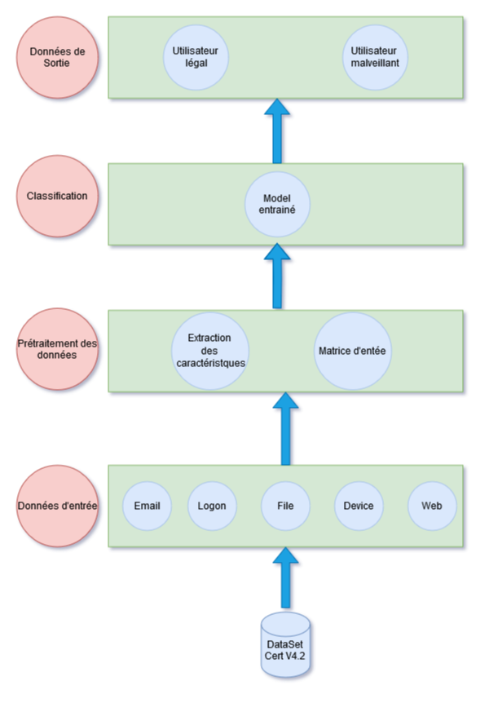
Introduction
Concepts de Base
Etude de l’Existant
Conception et Réalisation
Conclusion
Et perspectives
Plan de présentation
Conception
Méthode Proposée
18/23
Figure 01 : Aperçu de la méthode proposée
Notes:
le système prend les données du Data Set CMU CERT V4.2 [9] (Email, Logon, File, etc.) comme donnée d’entrée. Après il extrait et traite l'ensemble des données de manière à ce qu'il soit structuré avec des champs dont nous pourrions avoir besoin en tant que « Caractéristiques », ce qui est juste pour être inclusif dans le modèle que nous créons. Ensuite On passe a la matrice d’entrée qui est la matrice des caractéristiques aux modèle pour commencer la classification. A la fin Le CNN utilise ces caractéristiques pour trouver un comportement anormal, s’il y en a.

Slide 19
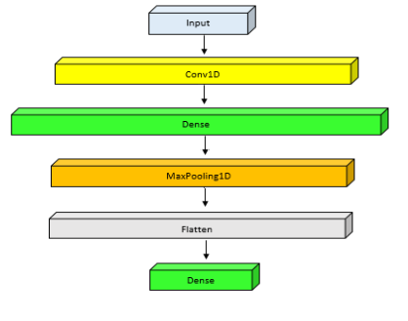
Introduction
Concepts de Base
Etude de l’Existant
Conception et Réalisation
Conclusion
Et perspectives
Plan de présentation
Conception
Architecture CNN proposée
Figure 2: les couches présentes entre les couches d'entrée et de sortie du réseau CNN.
19/23
Notes:
le système prend les données du Data Set CMU CERT V4.2 [9] (Email, Logon, File, etc.) comme donnée d’entrée. Après il extrait et traite l'ensemble des données de manière à ce qu'il soit structuré avec des champs dont nous pourrions avoir besoin en tant que « Caractéristiques », ce qui est juste pour être inclusif dans le modèle que nous créons. Ensuite On passe a la matrice d’entrée qui est la matrice des caractéristiques aux modèle pour commencer la classification. A la fin Le CNN utilise ces caractéristiques pour trouver un comportement anormal, s’il y en a.

Slide 20
Introduction
Concepts de Base
Etude de l’Existant
Conception et Réalisation
Conclusion
Et perspectives
Plan de présentation
Réalisation
Environnement de travail et outils d’implementation
a) Matériel:
Pour développer l’application, nous avons utilisé comme environnement matériel un ordinateur LENOVO qui possède les caractéristiques suivantes :
Un processeur Intel Core™ i5-3230M, 2.60 GHz.
Une mémoire vive de 8 Go.
Un disque dur 1 TB.
Un écran 15 pouces.
Logiciel :
Du coté logiciel on a utilisé :
Windows 10 comme un système d’exploitation .
Tensorflow comme une bibliothèque open source de machine Learning.
Anaconda pour exécuter la science des données python/R et l’apprentissage automatique sur seule machine.
Keras qui est une bibliothèque fonctionne avec python qui permet d’interagir avec les algorithmes des réseaux de neurones profonds et d’apprentissage automatique.
20/23
Notes:
le système prend les données du Data Set CMU CERT V4.2 [9] (Email, Logon, File, etc.) comme donnée d’entrée. Après il extrait et traite l'ensemble des données de manière à ce qu'il soit structuré avec des champs dont nous pourrions avoir besoin en tant que « Caractéristiques », ce qui est juste pour être inclusif dans le modèle que nous créons. Ensuite On passe a la matrice d’entrée qui est la matrice des caractéristiques aux modèle pour commencer la classification. A la fin Le CNN utilise ces caractéristiques pour trouver un comportement anormal, s’il y en a.

Slide 21

Introduction
Concepts de Base
Etude de l’Existant
Conception et Réalisation
Conclusion
Et perspectives
Plan de présentation
Présentation du model
Ces fichiers sont aux format CSV.
Il contient 330452 événements dont 1364 sont malveillants et les autres non .
Pour simuler la méthode proposé nous avons utilisé le jeux de donnée CMU CERT V4.2
L’ensemble des données CMU CERT V4.2. Contient un nombre plus élevé par rapport aux autres version CERT, ce qui facilite encore la tache d’apprentissage et du classification.
21/23

Slide 22
Introduction
Concepts de Base
Etude de l’Existant
Conception et Réalisation
Conclusion
Et perspectives
Plan de présentation
Assurer que toutes les chaines de caractères sont codées en nombre .
Les Etapes du réalisation
Marquer les lignes de menace interne et non menaces,
Générer le model, examiner l’exactitude l’applicabilité .
Sélectionner ,configurer et créer les fonctions que nous utilisons pour créer le modèle.
22/23
Notes:
Il est nécessaire de consacrer un temps raisonnable au prétraitement des données et à leur l'analyse,

Slide 23
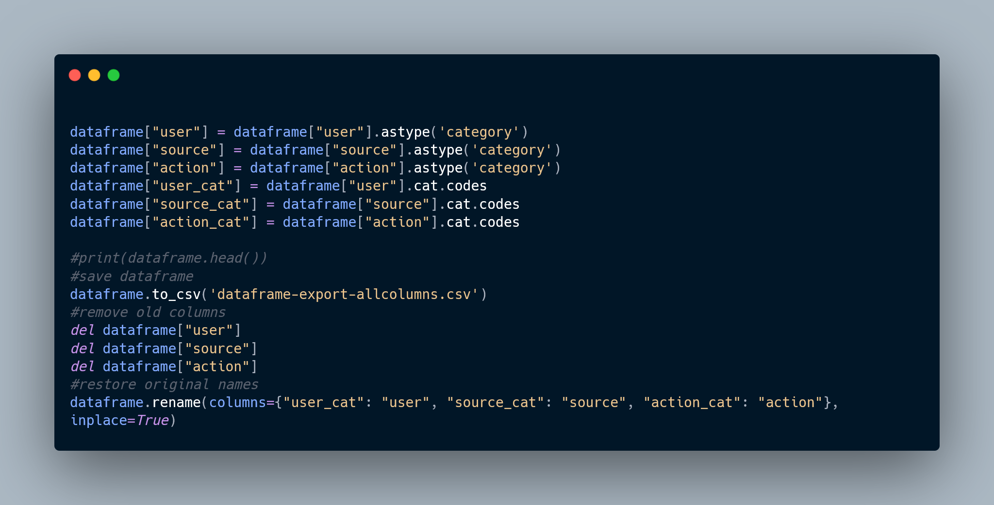
Introduction
Concepts de Base
Etude de l’Existant
Conception et Réalisation
Conclusion
Et perspectives
Plan de présentation
Encodage des données
Pour coder les colonnes en valeurs numériques uniques nous avons utilisé la bibliothèque pandas de python pour accomplir cette tache
Nous avons pris les colonnes < vector, date, user, source, action > comme liste de caractéristique
Figure 03 : l'exemple de la bibliothèque panda de python utilisant la manipulation et le codage d'étiquettes des colonnes en valeurs numériques uniques.
23/23
Notes:
Il est nécessaire de consacrer un temps raisonnable au prétraitement des données et à leur l'analyse,

Slide 24
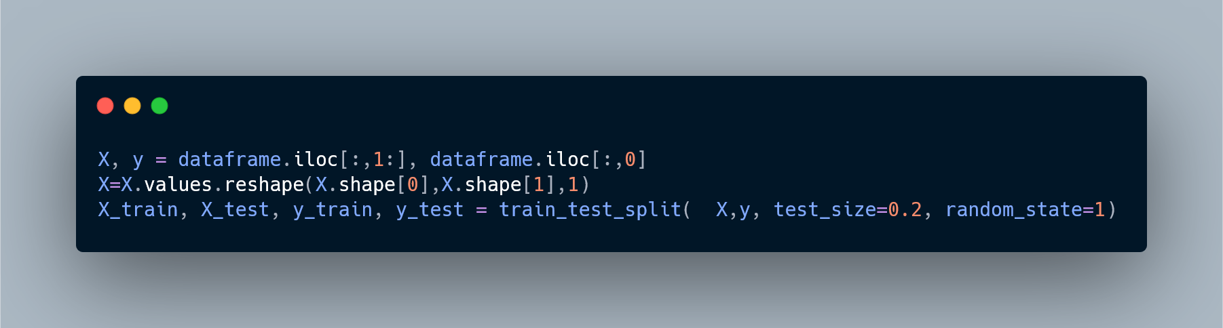
Introduction
Concepts de Base
Etude de l’Existant
Conception et Réalisation
Conclusion
Et perspectives
Plan de présentation
Séparation du dataset
Nous avons dévisé notre jeu de donnée en trois parties :
Figure 21 : Code de la séparation du Data Set.
24/23
Notes:
Il est nécessaire de consacrer un temps raisonnable au prétraitement des données et à leur l'analyse,

Slide 25
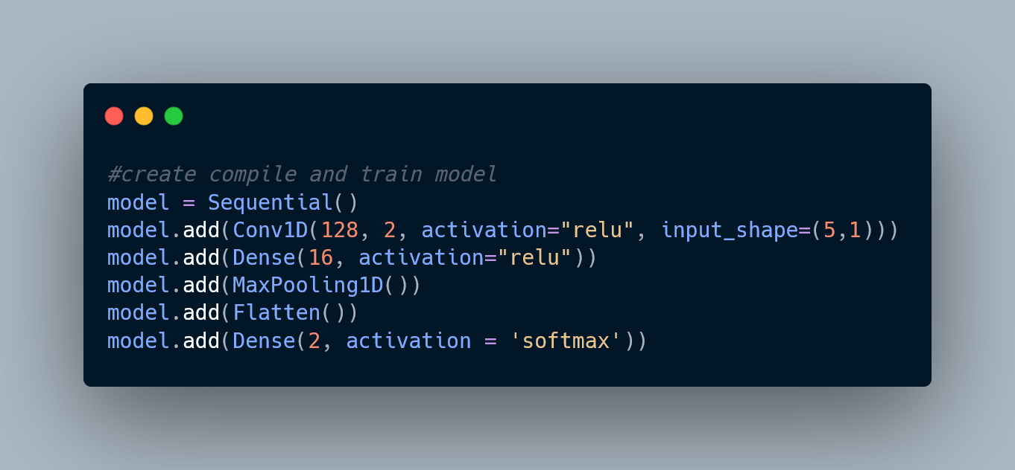
Introduction
Concepts de Base
Etude de l’Existant
Conception et Réalisation
Conclusion
Et perspectives
Plan de présentation
Définition du Model
Nous allons définir le modèle séquentiel Keras et ajouter une couche convolutionnelle unidimensionnelle. Nous allons ajouter des couches Dense, MaxPooling1D et Flatten dans le modèle. La couche de sortie contient le nombre de classes de sortie et l'activation 'softmax'.
Figure 03 : Code de la création du modèle.
25/23
Notes:
Nous allons définir le modèle séquentiel Keras et ajouter une couche convolutionnelle unidimensionnelle. Nous allons ajouter des couches Dense, MaxPooling1D et Flatten dans le modèle. La couche de sortie contient le nombre de classes de sortie et l'activation 'softmax'.

Slide 26
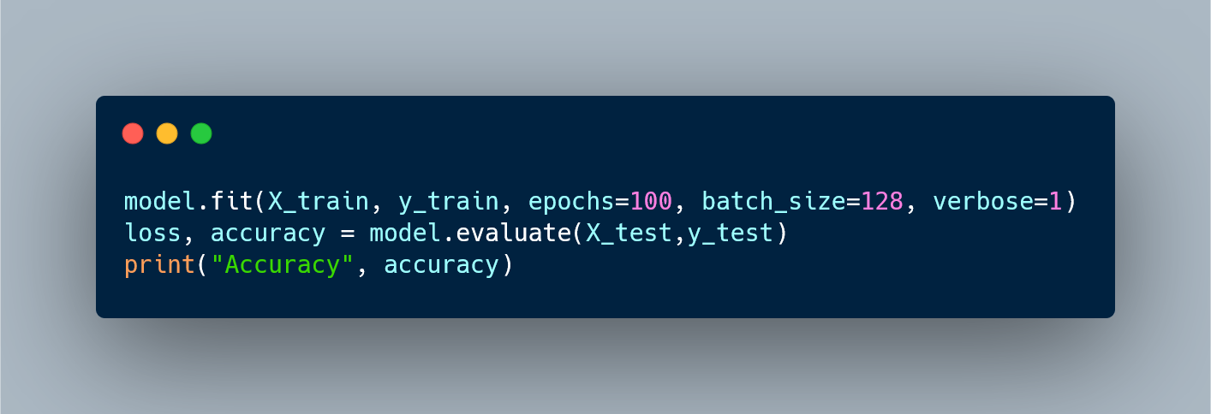

Introduction
Concepts de Base
Etude de l’Existant
Conception et Réalisation
Conclusion
Et perspectives
Plan de présentation
Prédiction et vérification de la précision
Nous ajusterons le modèle avec les données de l’entrainement puis vérifierons sa précision.
On calcule la Précision Comme suit :
$Précision =sensibilité\frac{P}{ (P+N)}+$spécificité$\frac{N}{(P+N)}$
Avec :
P= Le nombre d'échantillon Positive.
N= Le nombre d’échantillon Négative.
Sensibilité=TPP
Et
Spécifité =TNN
Figure 04 : Entrainement Du Modèle.
26/23
Notes:
Nous allons définir le modèle séquentiel Keras et ajouter une couche convolutionnelle unidimensionnelle. Nous allons ajouter des couches Dense, MaxPooling1D et Flatten dans le modèle. La couche de sortie contient le nombre de classes de sortie et l'activation 'softmax'.

Slide 27
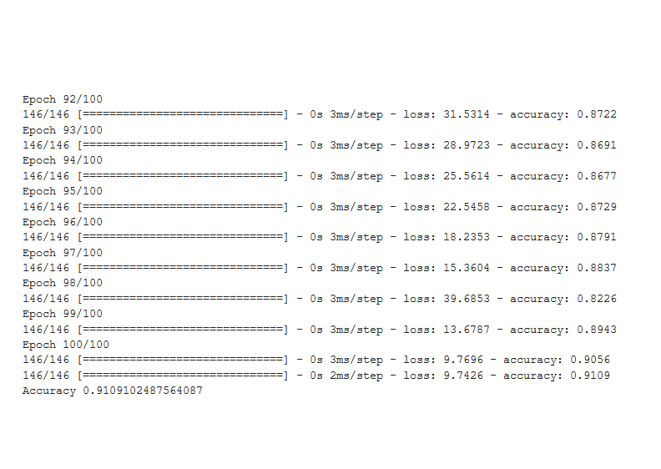
Introduction
Concepts de Base
Etude de l’Existant
Conception et Réalisation
Conclusion
Et perspectives
Plan de présentation
Résultat
En modifiant le nombre d’époques, nous sommes arrivés à un taux de 91% de précision :
Figure 05: Precision du model.
27/23
Notes:
Nous allons définir le modèle séquentiel Keras et ajouter une couche convolutionnelle unidimensionnelle. Nous allons ajouter des couches Dense, MaxPooling1D et Flatten dans le modèle. La couche de sortie contient le nombre de classes de sortie et l'activation 'softmax'.

Slide 28
Introduction
Concepts de Base
Etude de l’Existant
Conception et Réalisation
Conclusion
Et perspectives
Plan de présentation
Discussion et comparaison des résultats
Nous avons entraîné notre modèle CNN avec plusieurs paramètres indiqués dans le tableau ci-dessus :
Model | Conv1d | Dense | Max-pooling | Flatten | Dense | Fonction d’activation | Taille du Lot | Nombre d’époque
CNN | 128(2) | 16 | 2 | / | 2 | Relu | 128 | 100
Nous comparons le modèle CNN conçu avec des algorithmes d'apprentissage automatique largement utilisés : le réseau de convolution de graphe [27],], les réseaux de neurone [42] et la méthode qui utilise l’analyse du comportement des utilisateurs [33].
 | Notre Méthode | Référence 27 | Référence 42 | Référence 33
Type du data set | CERT V4.2 | CERT V4.2 | CERT V4.2 | CERT V6.2
Méthode utilisé | CNN | GCN | ANN | User behavior
Précision | 91.09 % | 94.5% | 61% | 90%
28/23
Notes:
La couche Conv1d a pour but d’extraire les caractéristiques des données d’entrée et elle préserve la relation spatiale des données.
La couche dense qui prend chaque neurone et il le connecte avec tous les neurones de la couche précédente.
La couche max pooling a pour objectif de sous-échantillonner la représentation d’entrée en réduisant sa dimensionnalité.
La couche Flatten prend la sortie de la couche précédente, et il la met à 1-Dimension afin qu'il puisse être utilisé comme entrée pour la dernière couche dense.
La dernière couche dense avec un nombre de filtre égal à deux a pour but d’exécuter la tache de classification.
Résultats : Le tableau 04 montre que notre modèle de détection des menaces internes basé sur Les CNNs surpasse les deux model basée sur les réseaux de neurone [42] et l’analyse du comportement d’utilisateur [33] ce qui montre que le modèle basé sur CNN pourrait largement réduire le nombre de comportements anormaux non détectés en comparant avec ces deux derniers, tandis que Le modèle basé sur le GCN [27] surpasse notre modèle. On remarque donc qu’en convertissant le réseau et les comportements des utilisateurs en graphe, la precision serait sensiblement améliorée.

Slide 29
Introduction
Concepts de Base
Etude de l’Existant
Conception et Réalisation
Conclusion
Et perspectives
Plan de présentation
Conclusion et perspective
Au cours de ce mémoire, nous avons présenté une méthode de détection des menaces d’initiés à l'aide du réseau convolutif neuronal. Cette méthode vise à réduire les menaces internes dans les organisations.
Sur le plan pratique, notre modèle a été implémenté avec le langage python et TensorFlow en tant que plate-forme open source pour l'apprentissage automatique.
Nous avons obtenu une précision de 91.09 %, ce qui nous semble un résultat performant par rapport à d’autres méthodes utilisant les RNN.
Perspective :
l'expansion du modèle afin de détecter les différents types de fraudes.
mettre en œuvre les modèles basés sur CNN dans des applications du monde réel .
29/23
Notes:
La couche Conv1d a pour but d’extraire les caractéristiques des données d’entrée et elle préserve la relation spatiale des données.
La couche dense qui prend chaque neurone et il le connecte avec tous les neurones de la couche précédente.
La couche max pooling a pour objectif de sous-échantillonner la représentation d’entrée en réduisant sa dimensionnalité.
La couche Flatten prend la sortie de la couche précédente, et il la met à 1-Dimension afin qu'il puisse être utilisé comme entrée pour la dernière couche dense.
La dernière couche dense avec un nombre de filtre égal à deux a pour but d’exécuter la tache de classification.
Résultats : Le tableau 04 montre que notre modèle de détection des menaces internes basé sur Les CNNs surpasse les deux model basée sur les réseaux de neurone [42] et l’analyse du comportement d’utilisateur [33] ce qui montre que le modèle basé sur CNN pourrait largement réduire le nombre de comportements anormaux non détectés en comparant avec ces deux derniers, tandis que Le modèle basé sur le GCN [27] surpasse notre modèle. On remarque donc qu’en convertissant le réseau et les comportements des utilisateurs en graphe, la precision serait sensiblement améliorée.

Slide 30
Introduction
Concepts de Base
Etude de l’Existant
Conception et Réalisation
Conclusion
Et perspectives
Plan de présentation
Merci Pour votre attention !
30/23
Notes:
La couche Conv1d a pour but d’extraire les caractéristiques des données d’entrée et elle préserve la relation spatiale des données.
La couche dense qui prend chaque neurone et il le connecte avec tous les neurones de la couche précédente.
La couche max pooling a pour objectif de sous-échantillonner la représentation d’entrée en réduisant sa dimensionnalité.
La couche Flatten prend la sortie de la couche précédente, et il la met à 1-Dimension afin qu'il puisse être utilisé comme entrée pour la dernière couche dense.
La dernière couche dense avec un nombre de filtre égal à deux a pour but d’exécuter la tache de classification.
Résultats : Le tableau 04 montre que notre modèle de détection des menaces internes basé sur Les CNNs surpasse les deux model basée sur les réseaux de neurone [42] et l’analyse du comportement d’utilisateur [33] ce qui montre que le modèle basé sur CNN pourrait largement réduire le nombre de comportements anormaux non détectés en comparant avec ces deux derniers, tandis que Le modèle basé sur le GCN [27] surpasse notre modèle. On remarque donc qu’en convertissant le réseau et les comportements des utilisateurs en graphe, la precision serait sensiblement améliorée.

